Slide 1
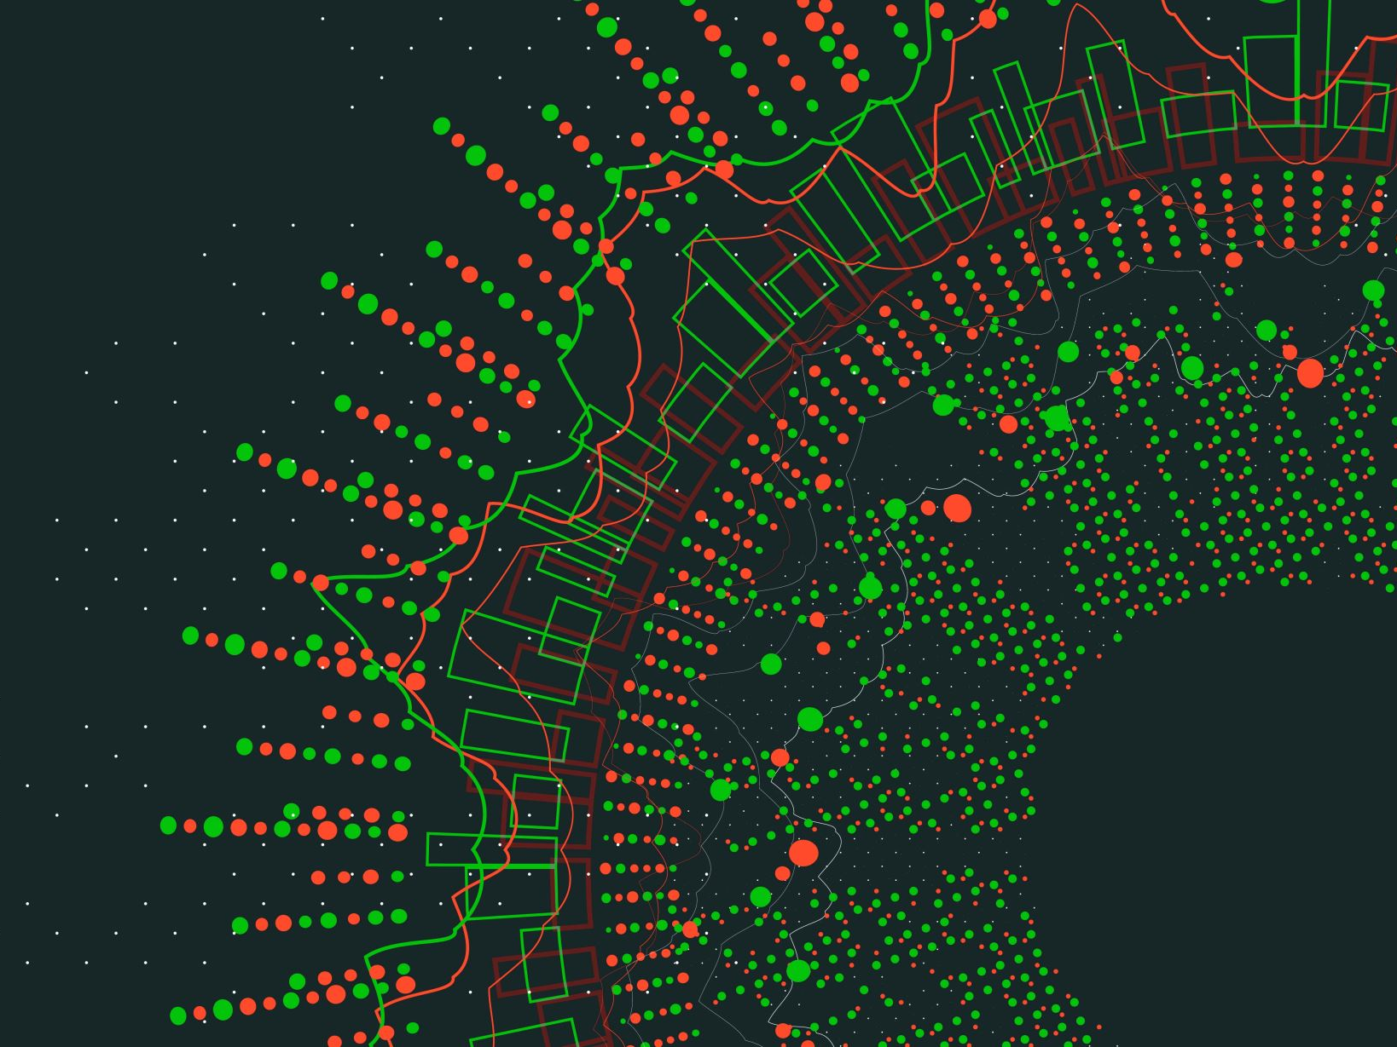
AgroLink*
Plataforma AgroLink
Inovação no campo, colheita de sucesso

Slide 2

Apresentação do Time
Luan Maciel Garcilasso – RM 99237
Lucas Fernandes Alves – RM 551014
Marco Aurélio Costa da Silva – RM 98861
Victor Biazon Bueno do Galvão – RM 99124

Slide 3
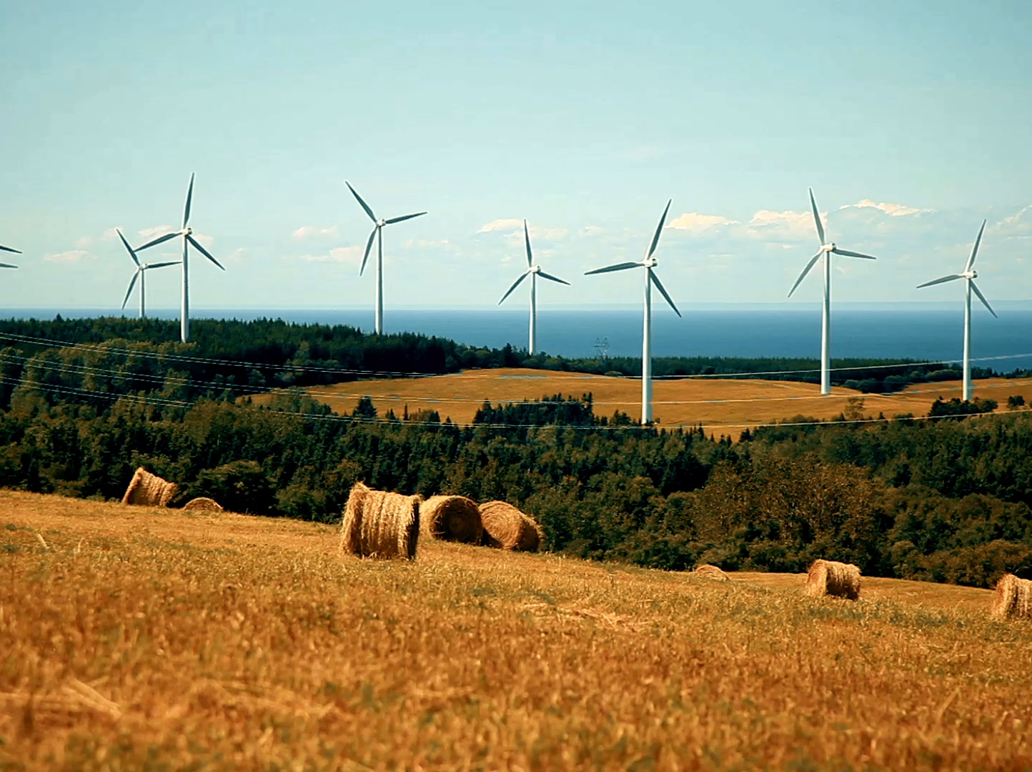
Sustainable Agriculture Project Proposal
Here is where your presentation begins

Slide 4
Nova Semente
Plantando soluções tecnológicas para colher melhores resultados.
oferece uma oportunidade para melhorar os sistemas legados sob uma infraestrutura econômica, segura, rápida e simples.

Slide 5
3. Contextualização do Problema
3.1 Dificuldades das Instituições Financeiras:
3.1.1 - Dificuldade para obter dados completos e confiáveis sobre as propriedades, os produtos e∕ou serviços a serem financiados;
3.1.2 - Riscos de inadimplência;
3.1.3. - Acesso limitado às informações disponibilizadas somente pelos potenciais clientes.

Slide 6

3. Contextualização do Problema
3.2 - Dificuldades dos Produtores Rurais:
3.2.1. - Falta de visão estratégica sobre sua própria produção;
3.2.2 - Falta de informações simétricas que poderiam ajudá-los a tomar decisões mais assertivas e a gerenciar melhor seus recursos;
3.2.3 - Vulneráveis a riscos e oportunidades perdidas em seu mercado de atuação.

Slide 7

Problema a ser resolvido
A assimetria de informações na concessão do crédito rural ao Pequeno e Médio Produtor.

Slide 8
Propostas de Soluções
Elaboração de um software agregador de dados para auxiliar na tomada de decisão.
Filtrar informação segundo as necessidades da Instituição Financeira e as necessidades do Produtor Rural.
Necessidades do Produtor Rural: a média das requisições para o tamanho de sua propriedade e tipo de cultivo. Sistema de pontuação para análise da realidade.
Necessidades das Instituições Financeiras: média das requisições para tamanho de propriedade, tipo de cultivo, históricos de solicitação.

Slide 9

Propostas de Soluções
4.1 – Propostas para as Instituições Financeiras:
4.1.1 – Software que entra um relatório com as informações pertinentes a análise de crédito;
4.1.2 - Relatório descritivo com dados estatísticos perfis de clientes da mesma região;
4.1.3 – Projeto de pesquisa com informações de perfis de clientes de forma regionalizada.

Slide 10

Propostas de Soluções
4.1 – Propostas para os Produtores Rurais:
4.2.1 – Indicadores gerados pelo software de acordo com região e tipos de safras baseiam a visão estratégica;
4.2.2 – Indicadores com base estatística de safras e custos de produção da região;
4.2.3 – Relatório com histórico de safras, análises de solos e custos de produção.

Slide 11
Impacto da Solução
Simetria das informações.

Slide 12
Benefícios Esperados
Confiabilidade das informações;
Redução de inadimplências e sinistros;
Maior chance de aprovação ao crédito;
Visão estratégica e controle das próprias produções.

Slide 13

Observações - Entregáveis
Correlacionar os dados da localização da propriedade do produtor rural;
Dos financiamentos obtidos e eventuais sinistros;
Históricos das safras na região;
Condições climáticas históricas;
Situação do solo;
Produtividade das safras nessa região;
Mapas das propriedades;

